Slide 1
Designvorschlag Website Philos Denkraum - Dazu bitte den zugehörigen Leitfaden lesen -
Stand 30.11.2016
Philos GmbH www.philos-beratung.de

Slide 2
Startseite Philos-Denkraum
Menüpunkt Blog
Unterpunkte : Blogeinträge & News-Themen

Slide 3
Impressum
Kontakt
Mitglieder-Login
DIGITAL.BEWUSST. TRANSFORMIERT.
Blog
Vision
Denkräume
Mitmachen
Downloads
Über uns
Blogeinträge
News-Themen
HERZLICH WILLKOMMEN
Acht Denkräume zur Aktivierung der Gesellschaft für einen menschgerechten Weg der Digitalen Transformation
BLOGEINTRÄGE
Termine
DEZ
Begegnungsraum „Innovation & Collaboration“
Geld für jeden, einfach so
8
Do
23.11.2016 I Von: Andreas Philipp I Kategorie: Kapital I Stichwort : Geld, Grundeinkommen I Kommentare: 0
JAN
Wirtschaft neu denken
x
Nun also auch noch Joe Kaeser. Der Siemens-Chef fordert „eine Art Grundeinkommen“, beziehungsweise: Er erklärt, ein solches werde über kurz oder lang „völlig unvermeidlich“ sein. Die Idee jedem Menschen jeden Monat eine fixe Summe auszuzahlen, einfach, weil er am Leben ist, hat einen weiteren prominenten Unterstützer erhalten.
Do
SUCHE
WEITERLESEN >
Archiv

Slide 4
DIGITAL.BEWUSST. TRANSFORMIERT.
Blog
Vision
Denkräume
Mitmachen
Downloads
Über uns
BLOGEINTRÄGE
Archiv
Januar 2017
Titel ARTIKEL
Dezember 2016
23.11.2016 I Von: Andreas Philipp I Kategorie: Kapital I Stichwort : Geld, Grundeinkommen I Kommentare: 0
Kategorien
BILD
Xxx
Xx
Xx
Xx
Xx
Führung & Organisation
Technologie & Innovation
Steuerung & Koordination
WEITERLESEN >
Arbeit
Kapital
Titel ARTIKEL
Ökologie & Menschen
Eigentum
02.12.2016 I Von: Andreas Philipp I Kategorie: Steuerung & Koordination I Stichwort : Demokratie I Kommentare: 0
Konsum & Bewusstsein
BILD
Xxx
Xx
Xx
Xx
Xx
WEITERLESEN >
Titel ARTIKEL
23.11.2016 I Von: Andreas Philipp I Kategorie: Arbeit I Stichwort : Gemeinwohlökonomie I Kommentare: 0
BILD
Xxx
Xx
Xx
Xx
Xx
WEITERLESEN >

Slide 5
DIGITAL.BEWUSST. TRANSFORMIERT.
Blog
Vision
Denkräume
Mitmachen
Downloads
Über uns
BLOGEINTRÄGE
Termine
DEZ
Begegnungsraum „Innovation & Collaboration“
Geld für jeden, einfach so
8
Do
23.11.2016 I Von: Andreas Philipp I Kategorie: Kapital I Stichwort : Geld, Grundeinkommen I Kommentare: 0
JAN
Wirtschaft neu denken
x
Nun also auch noch Joe Kaeser. Der Siemens-Chef fordert „eine Art Grundeinkommen“, beziehungsweise: Er erklärt, ein solches werde über kurz oder lang „völlig unvermeidlich“ sein. Die Idee jedem Menschen jeden Monat eine fixe Summe auszuzahlen, einfach, weil er am Leben ist, hat einen weiteren prominenten Unterstützer erhalten. Xxxx
Xxxx
xxxx
Xxx
Xxxx
Do
SUCHE
Archiv
Artikel drucken
Als E-Mail versenden
Dezember 2016
1 Kommentar
Kategorien
Führung & Organisation
Technologie & Innovation
Eingerückte Antwort auf Danielas Kommentar
Steuerung & Koordination
Arbeit
Antworten
Kapital
Die E-Mail-Adresse wird nicht veröffentlicht
Ökologie & Menschen
Eigentum
Kommentar
Konsum & Bewusstsein
Name*
E-Mail-Adresse*
Kommentar absenden

Slide 6
Impressum
Kontakt
Mitglieder-Login
DIGITAL.BEWUSST. TRANSFORMIERT.
Blog
Vision
Denkräume
Mitmachen
Downloads
Über uns
Blogeinträge
News-Themen
HERZLICH WILLKOMMEN
Acht Denkräume zur Aktivierung der Gesellschaft für einen menschgerechten Weg der Digitalen Transformation
NEWS-THEMEN
Termine
DEZ
Begegnungsraum „Innovation & Collaboration“
Digitalisierung: Die größte Herausforderung junger Führungskräfte
Eine Umfrage unter jungen Führungskräften zeigt: Die fehlende Kompetenz in Sachen Digitalisierung macht Managern Zukunftssorgen. Doch auch sie selbst müssen umdenken
www.wiwo.de
8
Do
JAN
Wirtschaft neu denken
x
Do
Leadership: Deutsche Unternehmen bleiben undemokratisch
Flache Hierarchien sind derzeit im Trend, Doch die Realität sieht anders aus: Die Mehrheit arbeitet noch in klassischen Organisationsstrukturen.
www.haufe.de
SUCHE
Archiv

Slide 7
Beim Anwählen eines Termins (rechte Sidebar)
Beispiel:
Termine
DEZ
Begegnungsraum „Innovation & Collaboration“
8
Do
JAN
Wirtschaft neu denken
x
Do

Slide 8
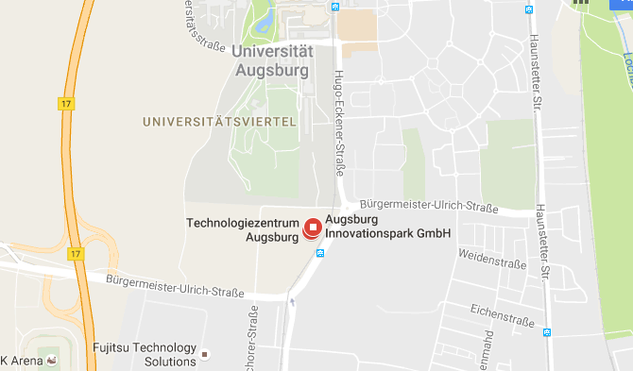
Impressum
Kontakt
Mitglieder-Login
DIGITAL.BEWUSST. TRANSFORMIERT.
Blog
Vision
Denkräume
Mitmachen
Downloads
Über uns
HERZLICH WILLKOMMEN
Acht Denkräume zur Aktivierung der Gesellschaft für einen menschgerechten Weg der Digitalen Transformation
Begegnungsraum „Innovation & Collaboration“
WANN: 08. Dezember 2016
WO: TZA Augsburg
Am Technologiezentrum 5
86159 Augsburg
PREIS: Freiwilliger Eigenbetrag
KONTAKT: Philos GmbH
Weilheimer Straße 9
86911 Dießen am Ammersee
Veranstaltungsort:

Slide 9
DIGITAL.BEWUSST. TRANSFORMIERT.
Blog
Vision
Denkräume
Mitmachen
Downloads
Über uns
Begegnungsraum „Innovation & Collaboration“
WANN: 08. Dezember 2016
WO: TZA Augsburg
Am Technologiezentrum 5
86159 Augsburg
PREIS: Freiwilliger Eigenbetrag
KONTAKT: Philos GmbH
Weilheimer Straße 9
86911 Dießen am Ammersee
KATEGORIE: Führung & Organisation
Veranstaltungsort:
Auftaktveranstaltung Begegnungsraum „Innovation & Collaboration“
Wie gestalten wir eine attraktive Unternehmenskultur? Welche Organisationsmodelle unterstützen eine humane Führung?
Wie gelingen uns Innovationen in und zwischen Unternehmen? Ziel ist es, dass sich Entscheidungsträger und Führungsverantwortliche auf Augenhöhe begegnen und in methodischstrukturierten als auch experimentell-offenen Formaten das Innovationspotential der eigenen Organisation weiterentwickeln. Das Ergebnis ist nicht vorbestimmt. Es geht um …
Praktisches Führungs-Know-How, Methoden, um Innovation und Transformation zu managen
Moderne Leadership-Philosophien, Inspirationen, um Organisationen auf eine neue Entwicklungsstufe zu heben
Begegnung, Beziehungsaufbau, Vernetzung mit anderen Entscheidern, um gemeinsam wirksamer zu werden
Referenten:
Philipp Steck, Philos GmbH - „Auf der Suche nach Innovation & Collaboration“
Stefan Willkommer, TechDivision GmbH - „Selbstorganisation & Unternehmenskultur“
Alexander Schwedeler, IMO - Institut für Mensch- und Organisationsentwicklung - „Biotope für Innovationen“
Anfahrt:

Slide 10
Menüpunkt Vision

Slide 11
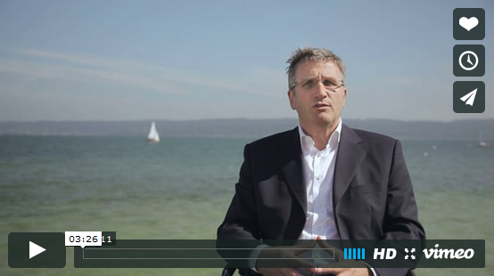
Impressum
Kontakt
Mitglieder-Login
DIGITAL.BEWUSST. TRANSFORMIERT.
Blog
Vision
Denkräume
Mitmachen
Downloads
Über uns
HERZLICH WILLKOMMEN
Acht Denkräume zur Aktivierung der Gesellschaft für einen menschgerechten Weg der Digitalen Transformation
UNSERE VISION
Termine
DEZ
Begegnungsraum Innovation & Collaboration
Dabei stellt die Unternehmung den entscheidenden Faktor in den Mittelpunkt: Den zur Kooperation fähigen Menschen - und dessen unkopierbare Fähigkeit mit Geist, Herz und Willenskraft Fundamental-Innovationen in eine wirtschaftende Welt zu bringen, die allen Menschen dient. Xxx
Xxxx
Xxxx
xxxx
8
Do
JAN
Wirtschaft neu denken
x
Do

Slide 12
Menüpunkt Denkräume

Slide 13
Impressum
Kontakt
Mitglieder-Login
DIGITAL.BEWUSST. TRANSFORMIERT.
Blog
Vision
Denkräume
Mitmachen
Downloads
Über uns
HERZLICH WILLKOMMEN
Acht Denkräume zur Aktivierung der Gesellschaft für einen menschgerechten Weg der Digitalen Transformation
ACHT DENKRÄUME
Termine
DEZ
Begegnungsraum „Innovation & Collaboration“
8
Bei unseren Überlegungen orientieren wir uns an acht zentralen Denkräumen, die es zu transformieren gilt, um eine digitalisierte Wirtschaft zu entwickeln, die den Menschen dient. Zu jedem Transformationsfeld eröffnen wir einen Denkraum, um die verschiedenen Zielgruppen und deren interdependente Einflussmöglichkeiten in Beziehung zu bringen
Do
JAN
Wirtschaft neu denken
x
Do
Führung & Organisation
Steuerung & Koordination
Ökologie & Mensch
Unternehmen innovativ führen xxxxx
xxxxx
Rahmenbedingungen schaffen
xxxx
Gemeinsames Miteinander gestalten
xxx

Slide 14
DIGITAL.BEWUSST. TRANSFORMIERT.
Blog
Vision
Denkräume
Mitmachen
Downloads
Über uns
ACHT DENKRÄUME
Bei unseren Überlegungen orientieren wir uns an acht zentralen Denkräumen, die es zu transformieren gilt, um eine digitalisierte Wirtschaft zu entwickeln, die den Menschen dient. Zu jedem Transformationsfeld eröffnen wir einen Denkraum, um die verschiedenen Zielgruppen und deren interdependente Einflussmöglichkeiten in Beziehung zu bringen
Führung & Organisation
Steuerung & Koordination
Ökologie & Mensch
Unternehmen innovativ führen xxxxx
xxxxx
Rahmenbedingungen schaffen
xxxx
Gemeinsames Miteinander gestalten
xxx
Technologie & Innovation
Arbeit
Konsum & Bewusstsein
Technologien und Innovationen wertschöpfend gestalten
Intelligent Gerechtigkeit schaffen
xxxx
Bewusst konsumieren
xxx
Kapital
Eigentum
Selber Aktiv werden
Die Rolle des Geldes neu definieren
xxxxxx
Gemeinsam Ressourcen nutzen
xxx
xxxx
Notes:
Menschen:
https://upload.wikimedia.org/wikipedia/commons/thumb/9/9d/Community_Noun_project_2280.svg/2000px-Community_Noun_project_2280.svg.png
Zahnrad:
https://upload.wikimedia.org/wikipedia/commons/thumb/7/74/Cogs_font_awesome.svg/1024px-Cogs_font_awesome.svg.png
Welt:
https://upload.wikimedia.org/wikipedia/commons/thumb/6/60/Simple_Globe.svg/600px-Simple_Globe.svg.png
Einkauswagen:
https://cdn.pixabay.com/photo/2014/05/21/13/25/shopping-cart-349544_960_720.png
Glühbirne:
https://upload.wikimedia.org/wikipedia/commons/thumb/5/51/Simpleicons_Interface_lightbulb-1.svg/2000px-Simpleicons_Interface_lightbulb-1.svg.png
Vernetzung:
https://cdn.pixabay.com/photo/2015/12/10/16/58/parts-1086737_960_720.png
Geldsack:
https://pixabay.com/p-305364/?no_redirect
Eigentum:
https://pixabay.com/p-307627/?no_redirect
Smiley:
https://upload.wikimedia.org/wikipedia/commons/thumb/5/5e/Smiley_icon.svg/2000px-Smiley_icon.svg.png

Slide 15
DIGITAL.BEWUSST. TRANSFORMIERT.
Blog
Vision
Denkräume
Mitmachen
Downloads
Über uns
ACHT DENKRÄUME
Bei unseren Überlegungen orientieren wir uns an acht zentralen Denkräumen, die es zu transformieren gilt, um eine digitalisierte Wirtschaft zu entwickeln, die den Menschen dient. Zu jedem Transformationsfeld eröffnen wir einen Denkraum, um die verschiedenen Zielgruppen und deren interdependente Einflussmöglichkeiten in Beziehung zu bringen
Impulse Führung & Organisation
Wie sieht Führung in Zeiten der Digitalisierung aus?
Wie gelingt uns Innovation in und zwischen Unternehmen?
Wie werden Talente gefördert & gehalten?
Wie gestalten wir eine innovative Unternehmenskultur?
Welche Organisationsmodelle unterstützen eine humane und gleichsam wirksame Unternehmensführung?
Termine
DEZ
Begegnungsraum Innovation & Collaboration
8
Do
Blogeinträge
Downloads

Slide 16
DIGITAL.BEWUSST. TRANSFORMIERT.
Blog
Vision
Denkräume
Mitmachen
Downloads
Über uns
ACHT DENKRÄUME
Bei unseren Überlegungen orientieren wir uns an acht zentralen Denkräumen, die es zu transformieren gilt, um eine digitalisierte Wirtschaft zu entwickeln, die den Menschen dient. Zu jedem Transformationsfeld eröffnen wir einen Denkraum, um die verschiedenen Zielgruppen und deren interdependente Einflussmöglichkeiten in Beziehung zu bringen
Führung & Organisation
Steuerung & Koordination
Ökologie & Mensch
Unternehmen innovativ führen xxxxx
xxxxx
Rahmenbedingungen schaffen
xxxx
Gemeinsames Miteinander gestalten
xxx
Technologie & Innovation
Arbeit
Konsum & Bewusstsein
Technologien und Innovationen wertschöpfend gestalten
Intelligent Gerechtigkeit schaffen
xxxx
Bewusst konsumieren
xxx
Kapital
Eigentum
Selber Aktiv werden
Die Rolle des Geldes neu definieren
xxxxxx
Gemeinsam Ressourcen nutzen
xxx
xxxx
Notes:
Menschen:
https://upload.wikimedia.org/wikipedia/commons/thumb/9/9d/Community_Noun_project_2280.svg/2000px-Community_Noun_project_2280.svg.png
Zahnrad:
https://upload.wikimedia.org/wikipedia/commons/thumb/7/74/Cogs_font_awesome.svg/1024px-Cogs_font_awesome.svg.png
Welt:
https://upload.wikimedia.org/wikipedia/commons/thumb/6/60/Simple_Globe.svg/600px-Simple_Globe.svg.png
Einkauswagen:
https://cdn.pixabay.com/photo/2014/05/21/13/25/shopping-cart-349544_960_720.png
Glühbirne:
https://upload.wikimedia.org/wikipedia/commons/thumb/5/51/Simpleicons_Interface_lightbulb-1.svg/2000px-Simpleicons_Interface_lightbulb-1.svg.png
Vernetzung:
https://cdn.pixabay.com/photo/2015/12/10/16/58/parts-1086737_960_720.png
Geldsack:
https://pixabay.com/p-305364/?no_redirect
Eigentum:
https://pixabay.com/p-307627/?no_redirect
Smiley:
https://upload.wikimedia.org/wikipedia/commons/thumb/5/5e/Smiley_icon.svg/2000px-Smiley_icon.svg.png

Slide 17
DIGITAL.BEWUSST. TRANSFORMIERT.
Blog
Vision
Denkräume
Mitmachen
Downloads
Über uns
ACHT DENKRÄUME
Bei unseren Überlegungen orientieren wir uns an acht zentralen Denkräumen, die es zu transformieren gilt, um eine digitalisierte Wirtschaft zu entwickeln, die den Menschen dient. Zu jedem Transformationsfeld eröffnen wir einen Denkraum, um die verschiedenen Zielgruppen und deren interdependente Einflussmöglichkeiten in Beziehung zu bringen
Impulse Arbeit
Wie ist das sinkende Lohnniveau abzufedern?
Wie können Produktionsgewinne gerecht verteilt werden?
Gesteigerter Produktionsoutput bei gleichzeitiger Reduktion individueller Arbeitszeit
Wie gelingt gemeinsames Wirtschaften im Dienste der Menschen?
Termine
DEZ
Xxx
xx
8
Do
Blogeinträge
Downloads

Slide 18
Menüpunkt Mitmachen

Slide 19
Impressum
Kontakt
Mitglieder-Login
DIGITAL.BEWUSST. TRANSFORMIERT.
Blog
Vision
Denkräume
Mitmachen
Downloads
Über uns
HERZLICH WILLKOMMEN
Acht Denkräume zur Aktivierung der Gesellschaft für einen menschgerechten Weg der Digitalen Transformation
MITMACHEN
Termine
DEZ
Begegnungsraum Innovation & Collaboration
8
Do
Blogeinträge schreiben
Kontakt aufnehmen
JAN
Wirtschaft neu denken
Sie haben spannende Impulse für den Blog? Dann schreiben sie mit! Wir sind überzeugt, dass ein kollaborativer Blog eine große Wirkung auf das Bewusstsein der Gesellschaft hat. Kontaktieren Sie uns, damit wir uns in einem ersten Schritt näher kennenlernen.
Beschäftigen Sie die Fragen der Denkräume auch? Dann kommen Sie auf uns zu! Wir sind überzeugt, dass allein die Vernetzung Kräfte bündelt und die Themen auf den richtigen Weg bringt.
x
Do
Begegnungsräume besuchen
Notes:
Schreiben:
https://pixabay.com/p-312112/?no_redirect
Kontakt:
https://upload.wikimedia.org/wikipedia/commons/b/bf/Wikimedia_Deutschland_icon_contact_blue.png
Crowd:
https://pixabay.com/p-309068/?no_redirect

Slide 20
Menüpunkt Downloads

Slide 21
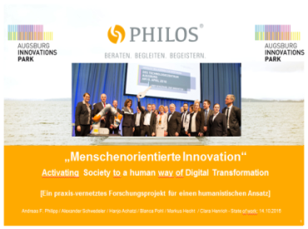
Impressum
Kontakt
Mitglieder-Login
DIGITAL.BEWUSST. TRANSFORMIERT.
Blog
Vision
Denkräume
Mitmachen
Downloads
Über uns
HERZLICH WILLKOMMEN
Acht Denkräume zur Aktivierung der Gesellschaft für einen menschgerechten Weg der Digitalen Transformation
DOWNLOADS
Termine
DEZ
Begegnungsraum „Innovation & Collaboration“
8
Do
JAN
Wirtschaft neu denken
x
Do
„Activating Society to a human way of Digital Transformation“
Datum: 14.10.2016
Kategorie: Führung & Organisation
SUCHE
Öffnen
Archiv

Slide 22
Menüpunkt Über uns
Menü Unterpunkte:
Mitgliedskreis & Philos

Slide 23
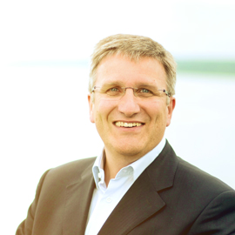
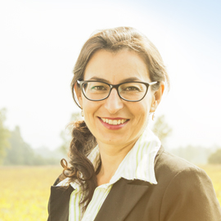
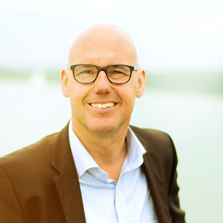
Impressum
Kontakt
Mitglieder-Login
DIGITAL.BEWUSST. TRANSFORMIEREN.
Blog
Vision
Denkräume
Mitmachen
Downloads
Über uns
Mitgliedskreis
Philos
HERZLICH WILLKOMMEN
Acht Denkräume zur Aktivierung der Gesellschaft für einen menschgerechten Weg der Digitalen Transformation
MITGLIEDSKREIS
Termine
DEZ
Begegnungsraum „Innovation & Collaboration“
8
Do
JAN
Wirtschaft neu denken
x
Do
Dr. Andreas F. Philipp
Blanca Pohl
Hanjo Achatzi

Slide 24
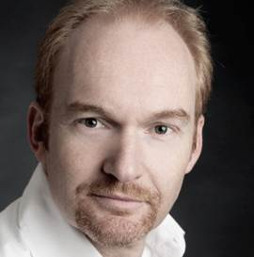
DIGITAL.BEWUSST. TRANSFORMIEREN.
Denkräume
Blog
Mitmachen
Downloads
Über uns
MITGLIEDSKREIS
Kleiner Text zu Leitfragen wie „Was mich motiviert“;
„Wie möchte ich in Zukunft leben?“
und bei Philos Beratern:
LINK Video Profil Philos Homepage
Blanca Pohl
Hanjo Achatzi
Markus Hecht

Slide 25
Impressum
Kontakt
Mitglieder-Login
DIGITAL.BEWUSST. TRANSFORMIEREN.
Blog
Vision
Denkräume
Mitmachen
Downloads
Über uns
Mitgliedskreis
Philos
HERZLICH WILLKOMMEN
Acht Denkräume zur Aktivierung der Gesellschaft für einen menschgerechten Weg der Digitalen Transformation
PHILOS BERATUNG
Termine
DEZ
Begegnungsraum „Innovation & Collaboration“
Die Philos GmbH ist eine Management- und Organisationsberatung mit involvierendem Ansatz und hoher Umsetzungskraft. Seit dem Jahr 2000 sind wir Ihr Premium-Partner für strategische Organisationsentwicklung und nachhaltig-gelingende Unternehmenstransformation.
xxx
VIDEO???
http://www.philos-beratung.de/
8
Do
JAN
Wirtschaft neu denken
x
Do

Slide 26
DIGITAL.BEWUSST. TRANSFORMIEREN.
Denkräume
Blog
Mitmachen
Downloads
Über uns
PHILOS BERATUNG
xxx
VIDEO???
http://www.philos-beratung.de/
PHILOS STIFTUNG
Unser Engagement gilt insbesondere Kindern und Jugendlichen, die sich in einer globalisierenden Welt engagieren wollen. Den Schwerpunkt unserer Arbeit wollen wir auf die Themen Bildung und Entwicklung legen. Dabei setzen wir bei einem ganzheitlichen Bildungsbegriff auf, der die „drei Intelligenzen“ eines Menschen im Blick hat.
Wir freuen uns über jeden, der mithilft Gutes zu tun. Am einfachsten geht das mit einer Spende.
Unser Spendenkonto:
Philos Stiftung 3-zum-Leben Bank für Sozialwirtschaft IBAN: DE82 7002 0500 3751 0901 09 BIC: BFSWDE33MUE
Kommen Sie bei Interesse und Projektideen gerne auf uns zu:
Philos Stiftung 3-zum-Leben Weilheimer Straße 9 D-86911 Dießen am Ammersee Tel.: +49 (0) 8807 / 2064 672 Fax: +49 (0) 8807 / 2064 671 info@drei-zum-leben.org www.philos-stiftung.de

Slide 27
Back-Up
Beispiel Themes & Schriftart und Farben

Slide 28
An dieses Theme habe ich mich angelehnt
http://mirrorthemes.com/themes/klassic-lite/

Slide 29
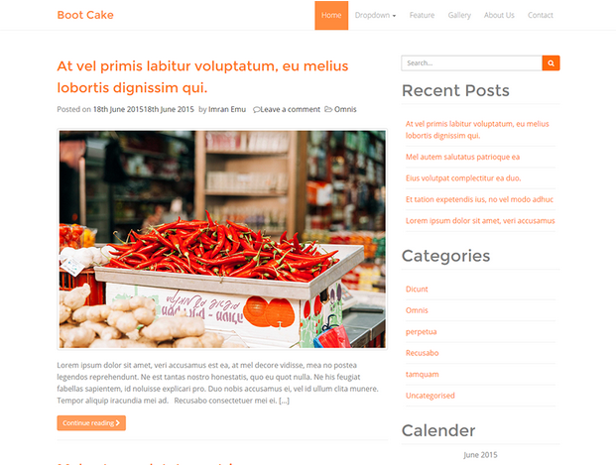
Responsive Theme
https://de.wordpress.org/themes/bootcake/

Slide 30
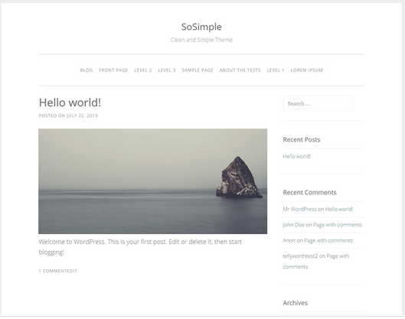
Responsive Theme
https://wordpress.org/themes/sosimple/

Slide 31
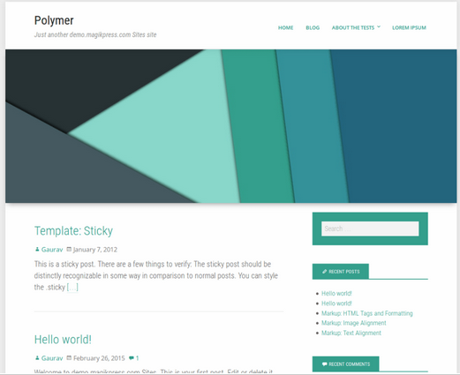
Responsive Theme
https://de.wordpress.org/themes/polymer/

Slide 32
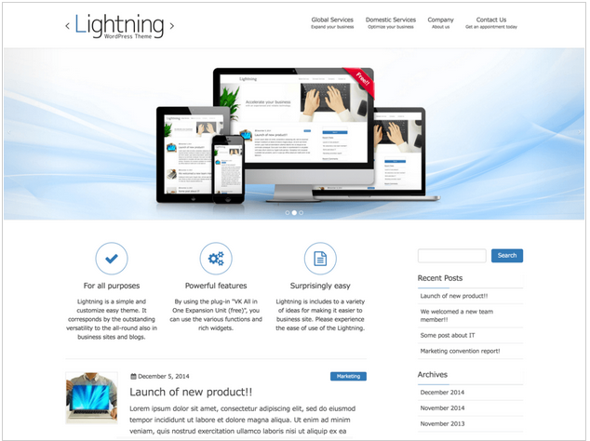
Responsive Theme
https://de.wordpress.org/themes/lightning/

Slide 33
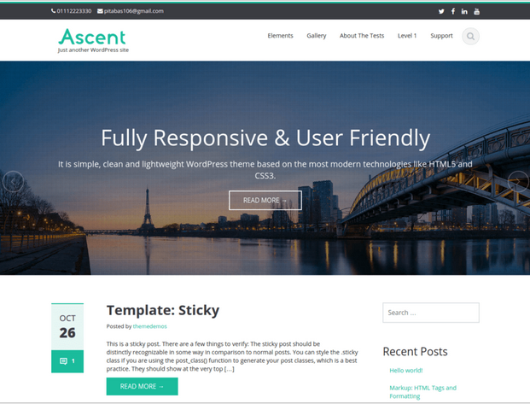
Responsive Theme
https://de.wordpress.org/themes/ascent/

Slide 34
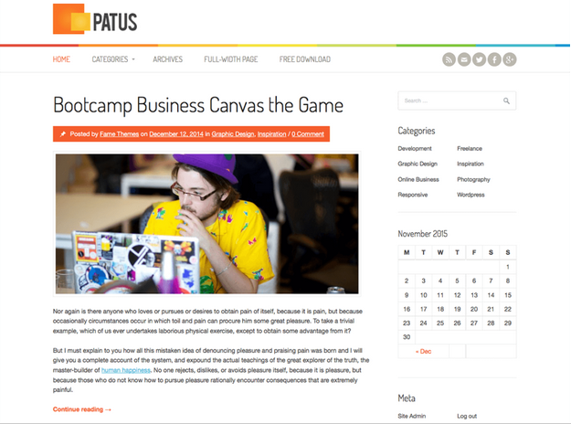
Responsive Theme
https://de.wordpress.org/themes/patus/

Slide 35
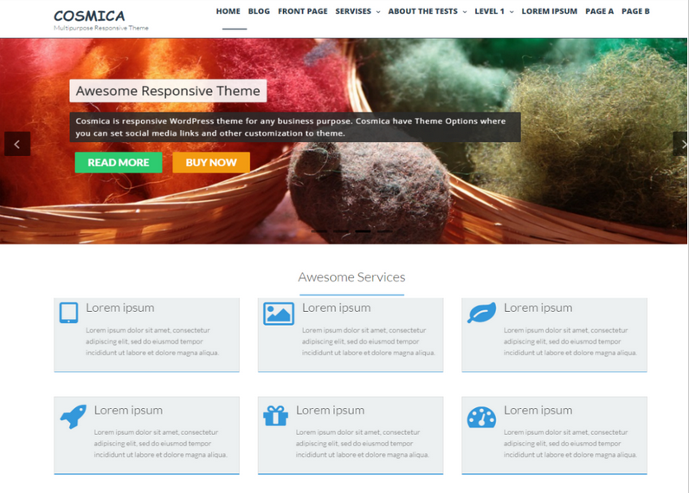
Beispiel Acht Denkräume
https://de.wordpress.org/themes/cosmica/

Slide 36
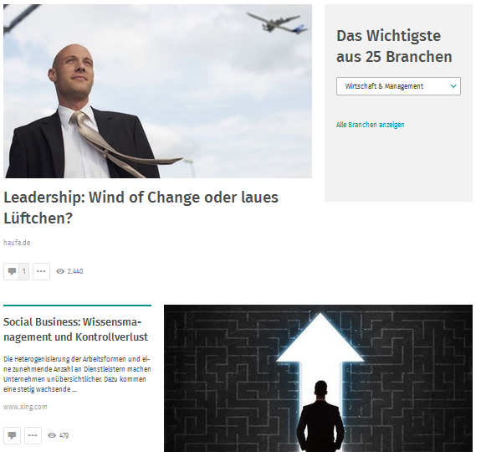
Beispiel News-Themen
https://www.xing.com/news

Slide 37
Farbmaster
Indigo-Blau #4B0082 rgb( 75, 0, 130) hsl (275, 100%, 25%)
Die gleiche Schriftart verwenden, die bei der Philos-Beratung verwendet wurde (ich kann leider nicht nachschauen, welche es war)

Slide 38
Startseite-Bild „Denkraum“ von iStock
24 €
Vektorgrafik (EPS):Einschließlich großer JPEG-Dateien (min. 6567 x 2589 Pixel)
Besonderheit: Personifizierter Text
http://www.istockphoto.com/de/vektor/abstrakte-polygonal-hintergrund-gm534224331-56462276

